Slide 1
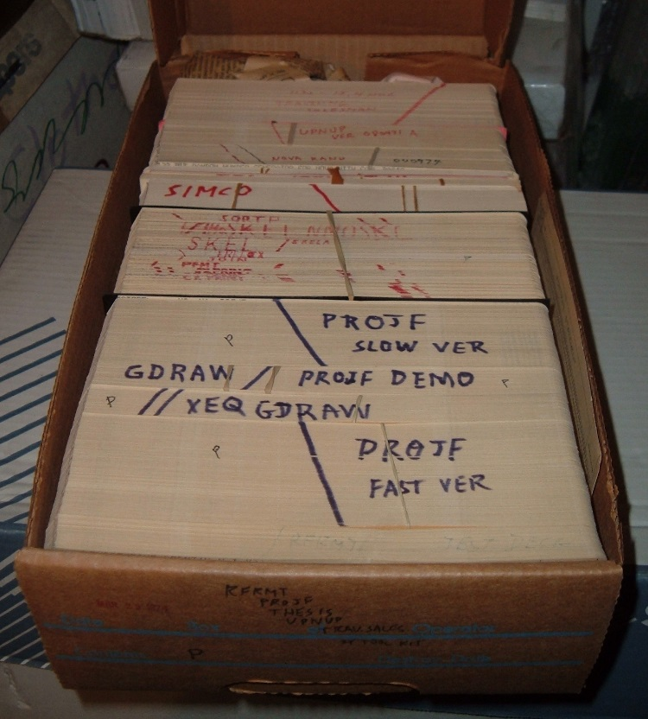
OS
File System
בעולם המחשוב קובץ הוא אוסף של מידע בעל מחנה משותף, המאוגד יחדיו.
A punched card file כרטסת אגרוף

Slide 2
OS
File System
מערכת קבצים היא שיטה לארגון קבצים על זיכרון חיצוני: דיסק קשיח, תקליטור, דיסקט.
תפקידה העיקרי של מערכת הקבצים הוא לאפשר למערכת ההפעלה של המחשב אחסון ואחזור יעיל של מידע על גבי הזיכרון החיצוני במהירות וביעילות.
במקרים מסוימים מאפשרת מערכת ההפעלה גם להתייחס לדמות בחלק מהזיכרון הפנימי של המחשב מערכת קבצים, בצורה של דיסק זיכרון.
כיום לעומת זאת משתמשים לעתים קרובות בזיכרון וירטואלי המאפשר להתייחס לזיכרון החיצוני כחלק מהזיכרון הפנימי, במקרה כזה המידע נשמר על הזיכרון החיצוני ללא שימוש במערכת קבצים.
רוב התקני הזיכרון החיצוני הינם מסוג "זיכרון גישה אקראית".
מערכת הקבצים בנויה לרוב בצורה של ספריות המקוננות אחת בתוך השנייה שבתוכן יש קבצים. המידע על מבנה הספריות נשמר כמעט תמיד במקום מיוחד בתחילת המדיה אולם דבר איננו הכרחי (למשל בתקליטור שניתן להקליט על כל אזור בו פעם אחת ייתכן שיהיו מספר אזורים בהם יהיה מידע זה כך שניתן לבצע מספר הקלטות על אותו תקליטור).

Slide 3
OS
File System
המידע שנשמר עבור כל קובץ תלוי במערכת הקבצים הספיציפית אולם לרוב מכיל לפחות את הפריטים הבאים:
שם הקובץ (כולל גם את הנתיב)
מזהה הקובץ
מיקום פיזי שבו נמצא הגוש הראשון של המידע בקובץ (למשל בדיסק קשיח מדובר על מספר הדיסק הפיזי ועל מספר הסקטור)
זמן השינוי האחרון של הקובץ
גודל הקובץ
סוג הקובץ (קובץ רגיל, חלק ממערכת הפעלה וכדומה)
הרשאות
מערכת הקבצים תלויה במערכת ההפעלה.
מערכות קבצים שנתמכות על ידי מערכת הפעלה Windows 7 – FAT32, FAT וNTFS
מערכת הקבצים עובדת לרוב מעל שכבת ה־(LVM) Logical Volume Manager
המייצגת כוננים לוגיים (שאינם בהכרח זהים לכוננים פיזיים).

Slide 4
OS
File System
File Allocation Table - FAT
מערכת הקבצים שתחילתה במערכת ההפעלה QDOS(Quick and Dirty Operating System) והמשכה כמערכת הקבצים של MS-DOS ומערכות Windows.
מערכת הקבצים FAT היא מערכת קבצים במבנה של עץ ספריות Directory Tree) ). המערכת מחלקת את הדיסק הקשיח למחיצות (partitions) ויוצרת עבור כל מחיצה טבלת קבצים משלה .(File Allocation Table)
המערכת מחלקת כל מחיצה לאשכולות ,(clusters) כאשר כל אשכול מקבץ מספר מקטעים (sectors) דיסק.
מכיוון שהמקטעים בדיסק הם בדרך כלל בגודל 512 בתים, גודל האשכולות הוא בכפולות אלו (בין 512 בתים ל64kb.
כל אשכול הוא שטח אחסון רציף בדיסק
מספר אשכולות (לאו דווקא רציפים) יכולים לשמש יחד לאיחסון קובץ יחיד

Slide 5
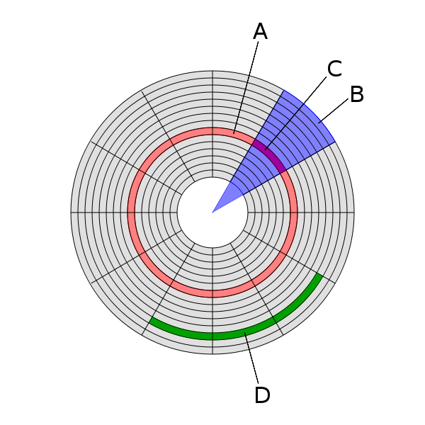
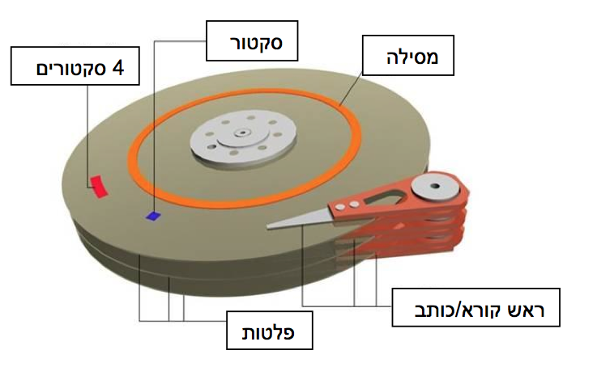
OS
File System
Disk structures:
A - Track
B - Geometrical sector
C - Track sector
D - Cluster
A cluster or allocation unit is a unit of disk space allocation for files and directories.

Slide 6
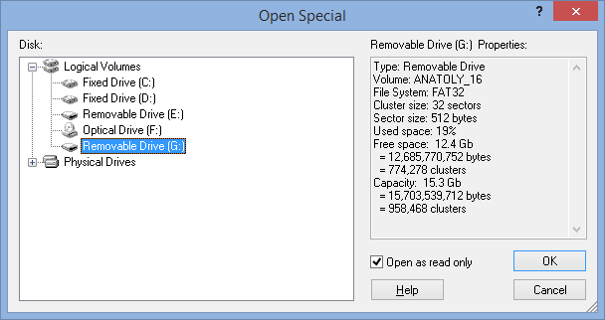
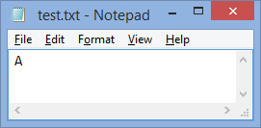
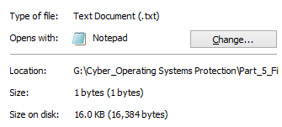
OS
File System
HexEdit 4.0
512 byte * 32 = 16384 Bytes

Slide 7
OS
File System
File Allocation Table - FAT
הבסיס של מערכת הקבצים FAT היא טבלת הקבצים שלה, שמחזיקה עבור כל קובץ שיש על הדיסק הקשיח, רשימה מקושרת של המיקומים של כל האשכולות ששייכים לקובץ על הדיסק הקשיח. גודל הכתובת של מיקום האשכול על הדיסק הקשיח תלוי בגרסת המערכת 16bit, 32bit
כאשר מערכת ההפעלה מבקשת לגשת לקובץ מסוים, מערכת הקבצים FAT, מוצאת את הרשימה המקושרת ששייכת לקובץ הרצוי, באמצעות מסלול החיפוש שלו (Path) ושולחת לדיסק הקשיח פקודה לגשת אל המקטעים של הקובץ.
File Allocation Table From Wikipedia
Description of the FAT32 File System from Microsoft

Slide 8
OS
File System
File Allocation Table - FAT
Root directory
File name | Type | Create date | size | pointer
Mydoc | txt | 01.05 | 2341 | 01
Game | com | 3.08 | 3456 | 02
al | exe | 9.08 | 12 | 06
03 | 08 | 04 | 05 | EOF | EOF |  | 09 | 10 | 11 | EOF
File Allocation Table - FAT

Slide 9
OS
File System
File Allocation Table - FAT
Clasters
1 | 2 | 3 | 4 | 5 | 6 | 7 | 8 | 9 | 10 | 11 | 12
03 | 08 | 04 | 05 | EOF | EOF |  | 09 | 10 | 11 | EOF

Slide 10
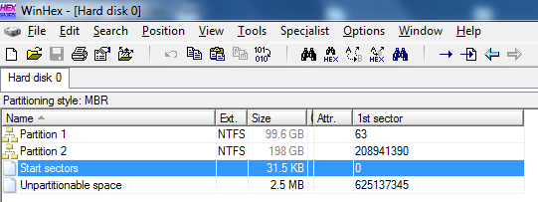
OS
File System
WinHEX

Slide 11
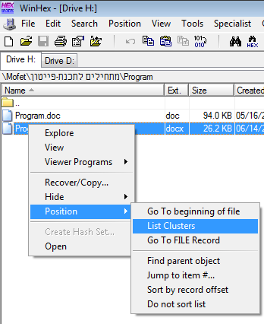
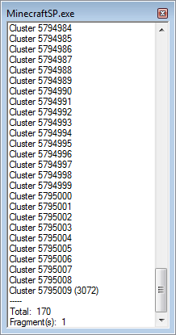
OS
File System

Slide 12
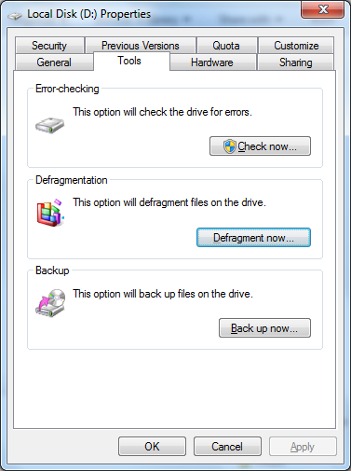
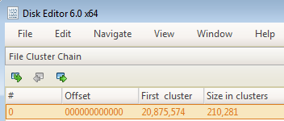
OS
File System
active@disk editor
active@ Disk Editor is a freeware advanced tool for viewing & editing raw sectors on Physical Disks, Partitions & Files content in hexadecimal form.

Slide 13
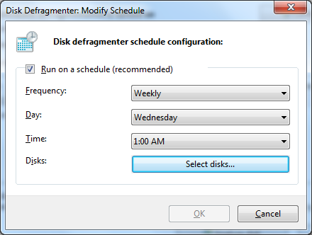
OS
File System

Slide 14
OS
File System
New Technology File System - NTFS
מערכת קבצים שהוצגה לראשונה במערכת ההפעלה Windows NT
תמיכה בקבצים גדולים עד 2⁶⁴ Byte- 18446744073709551616Byte
רשימת בקרת גישה (המאפשרת לקבוע הרשאות גישה למשתמשים ברמה של קבצים בודדים)
רישום פעולות .(Journaling) דחיסת נתונים מובנית.
What is NTFX
NTFX from Wikipedia
NTFSInfo (Sysinternals)

Slide 15
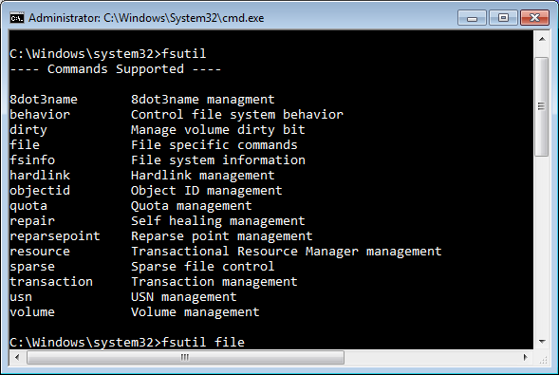
OS
File System
FSUTIL
Performs tasks that are related to file allocation table (FAT) and NTFS file systems, such as managing reparse points, managing sparse files, or dismounting a volume.

Slide 16
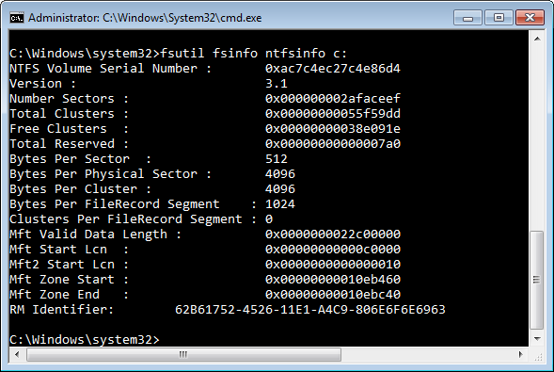
OS
File System
FSUTIL

